Slide 1
Заклад дошкільної освіти №36
Досвід роботи на тему:
«Використання методу проектної діяльності в екологічному вихованні дошкільників у процесі ознайомлення з природою»
Підготувала вихователь
Петрика Любов Володимирівна
Тернопіль 2019

Slide 2
Базовий компонент дошкільної освіти в Україні
Визначає складові природничо-екологічної компетенції дітей: формування уявлення про природу, позитивне емоційно-ціннісне ставлення до її компонентів, обізнаність із правилами природокористування та їх дотримання, тобто відповідна діяльність і поведінка у природі.
Націлює педагогів «…не стільки озброювати дітей певною сумою знань, скільки відкривати перед ними «науку життя», яка сприяла б формуванню екологічної культури особистості з розвиненим почуттям власної гідності та відповідальності за свої вчинки, формування у кожної дитини розуміння, що вона є частинкою природи і розуміння що, збереження природи приведе до самозбереження».

Slide 3
Мета: сформувати у дошкільників основи екологічної свідомості та екологічно орієнтованої поведінки
Завдання:
забепечувати умови для виховання усвідомлено правильного ставлення дітей до природи, розуміння, що людина є частиною природи;
розширювати уявлення дошкільників про найближче природне оточення та природу планети Земля;
прищеплювати бажання оберігати природу та залучати дошкільників до природоохоронної діяльності;
використовувати форми та методи роботи з екологічного виховання дітей для формування системи елементарних екологічних знань, доступних розумінню дитини, навчання передбачати наслідки своїх дій по відношенню до навколишнього середовища;
популяризувати екологічну освіту серед батьків вихованців.

Slide 4
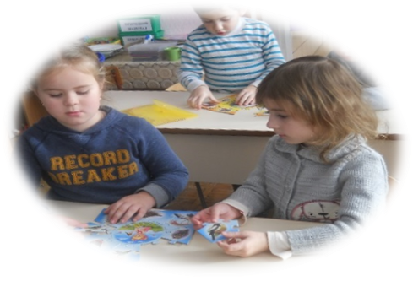
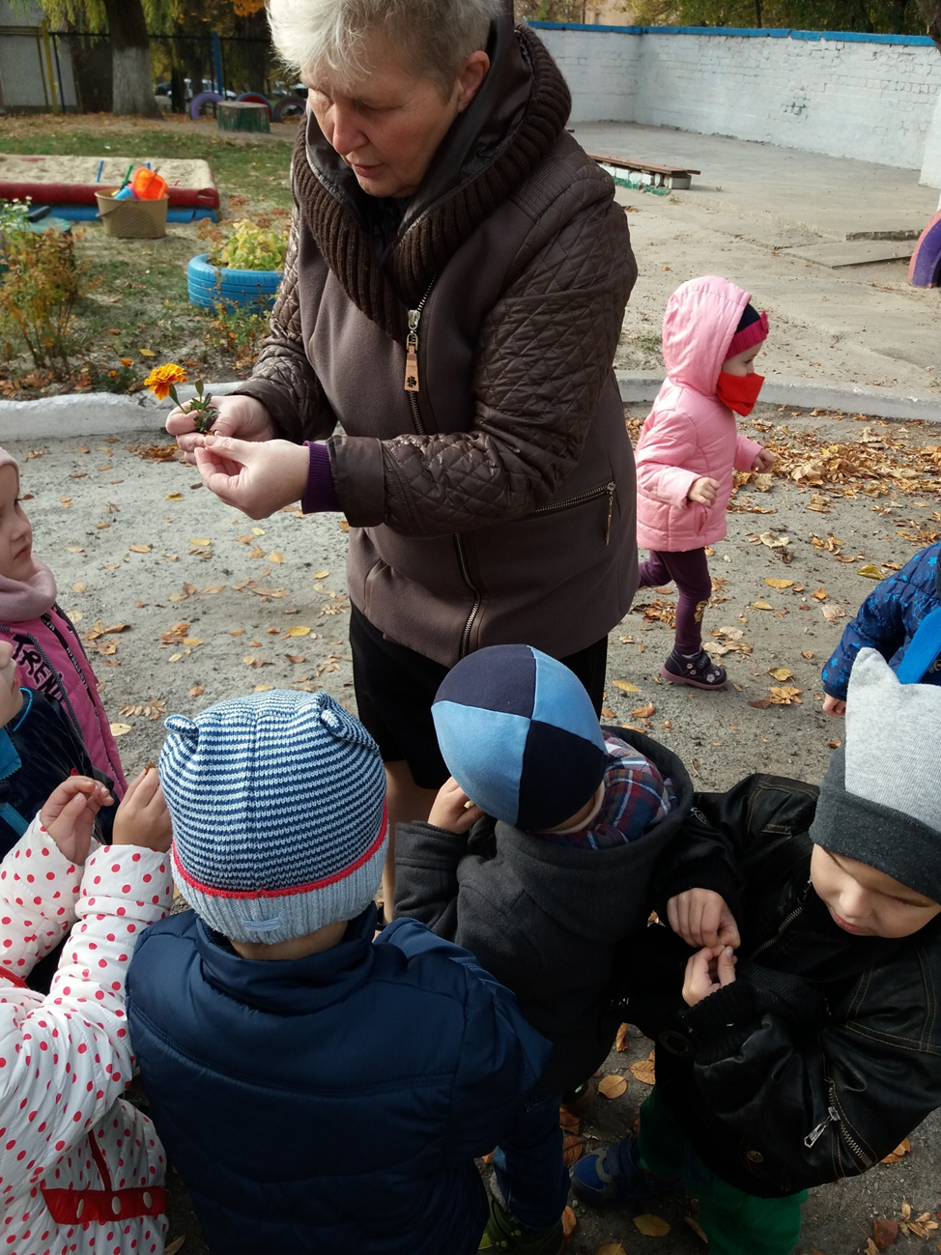
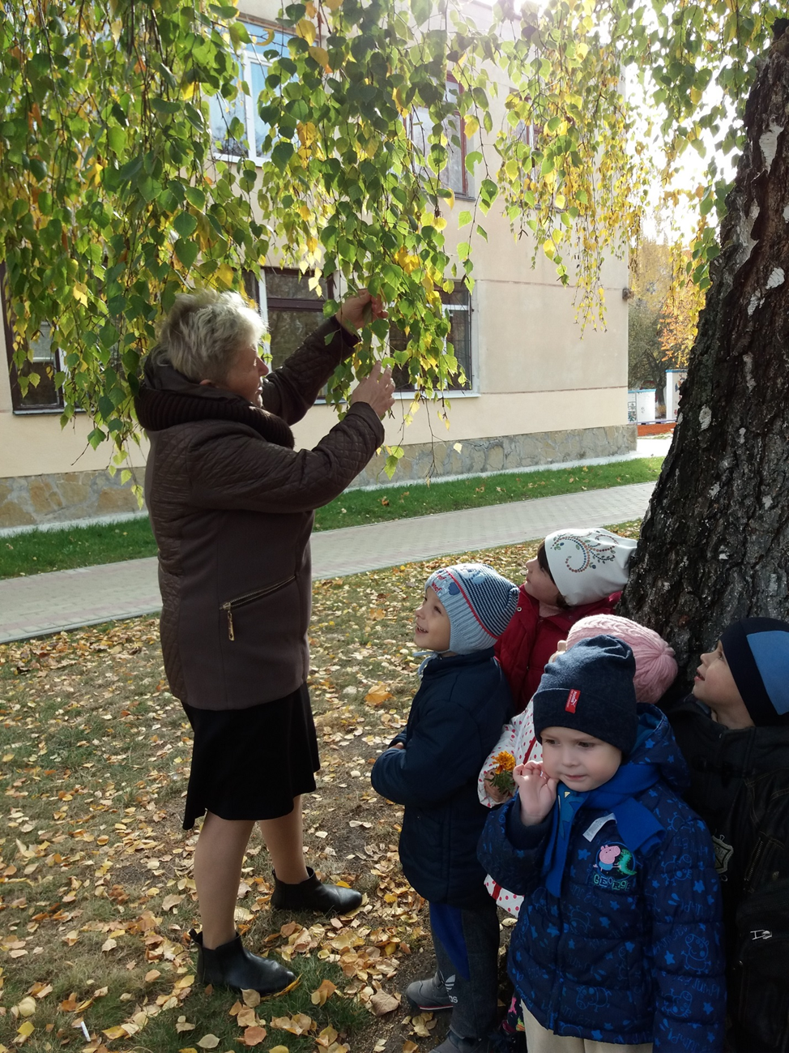
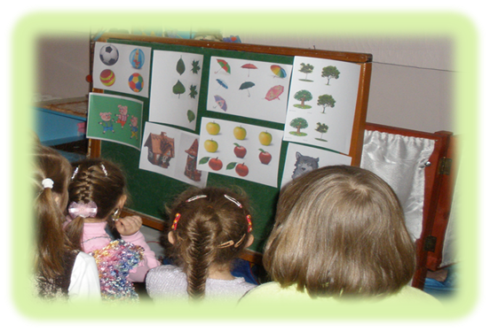
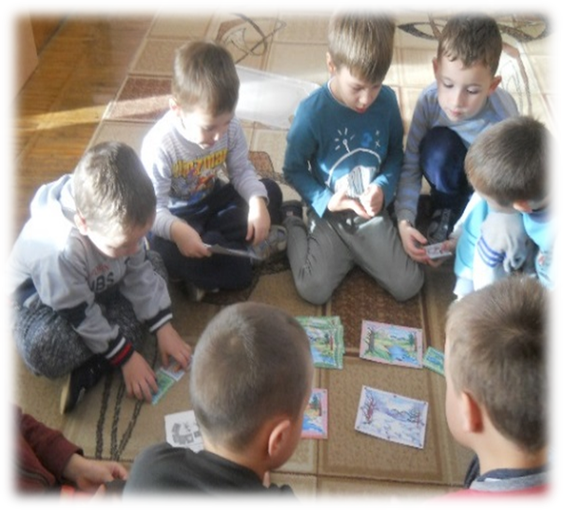
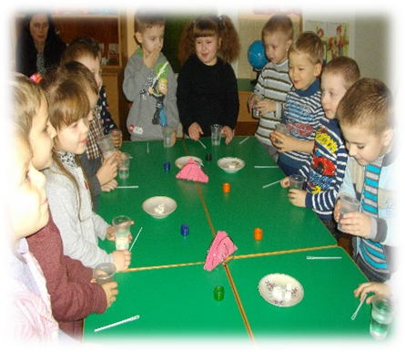
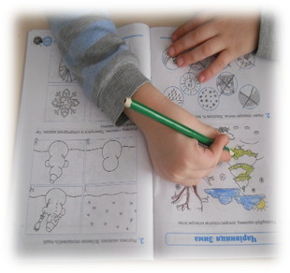
Форми організації екологічної освіти дошкільників
Заняття-подорожі, заняття-милування природою, заняття-дослідження, заняття-відкриття;
Екологічні квести;
Спостереження;
Екскурсії та прогулянки в природу;
Пошуково-дослідницька діяльність;
Екологічні стежини;
КВК, вікторини, конкурси;
Екологічні акції;
Екологічні розваги.

Slide 5
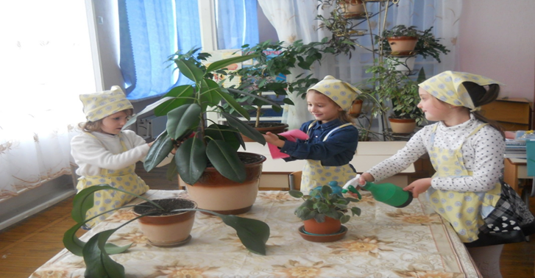
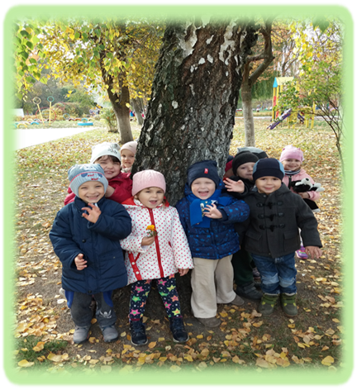
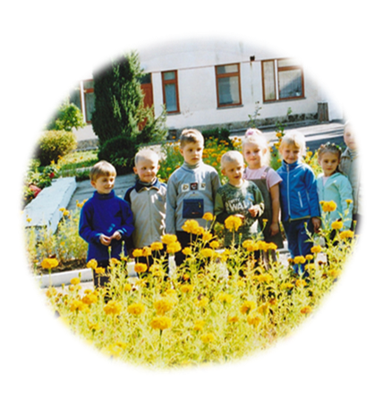
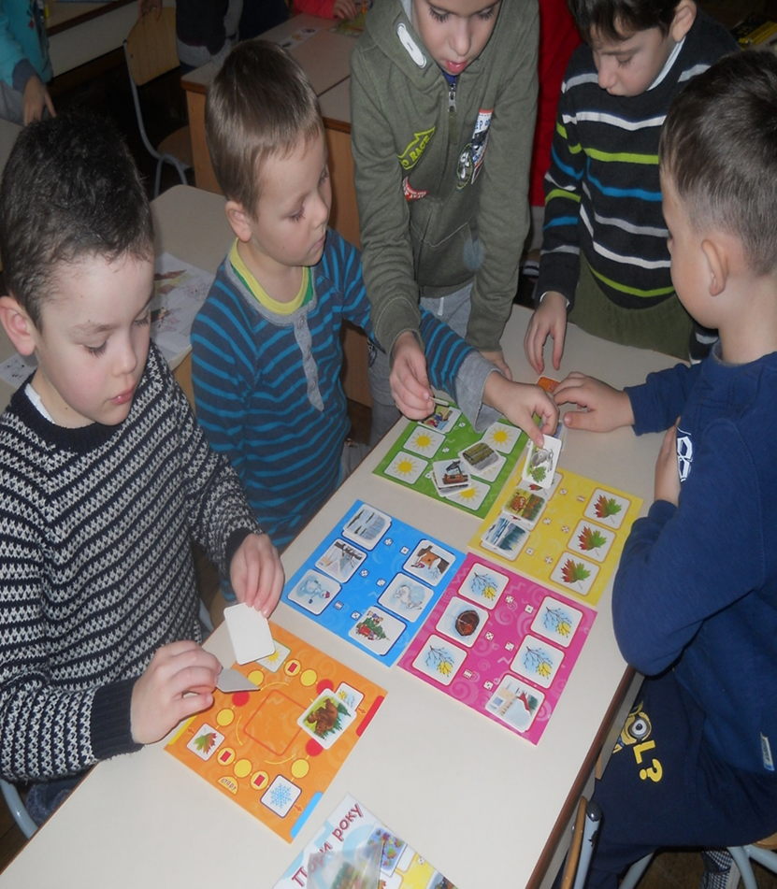
Інноваційні технології формування основ екологічної культури дошкільників
Дитяче експериментування в природі» Н. Лисенко;
«Уроки мислення та милування» в природі за В. Сухомлинським;
Авторська екологічна казка
Г. Бєлєнької, Т. Науменко;
Технологія використання пейзажного живопису у формуванні естетичного ставлення до природи;
Г. Бєлєнької, О.Половіної.
Українська етнопедагогіка;
Музейна педагогіка;
Освіта для сталого розвитку.
Методи формування
екологічних уявлень
Метод екологічних асоціацій
Метод художньої репрезентації природних об'єктів
Метод екологічної емпатії
Метод екологічної рефлексії
Ігровий метод
Метод екологічних проектів,
Метод проблемних ситуацій.

Slide 6
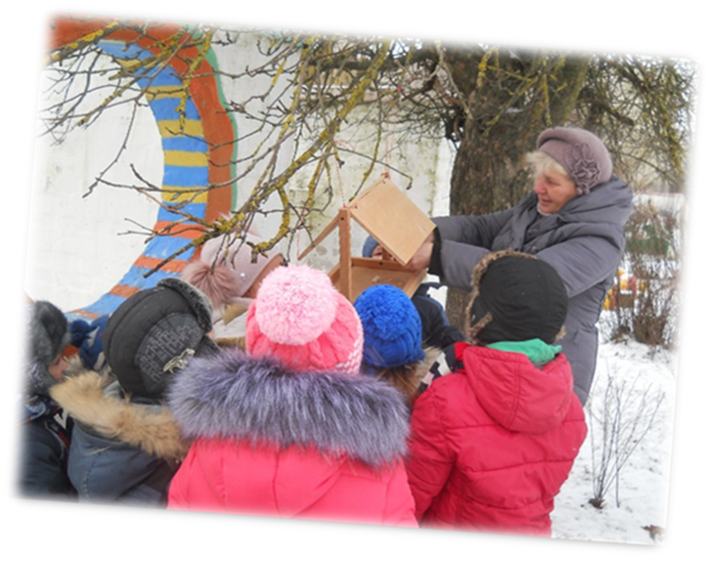
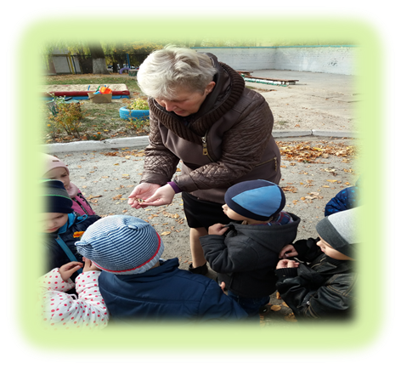
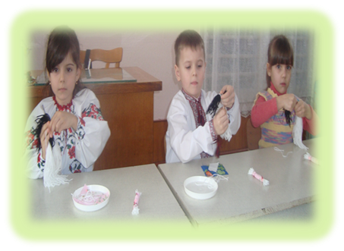
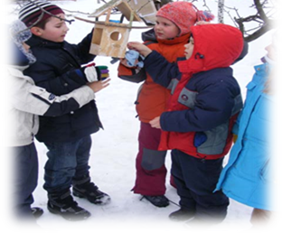
Мета екологічних проектів: формування у дітей системи знань, які є основою дієвого та відповідального ставлення до природного середовища
Моральні ситуації, що лежать в основі логічних уявлень, збуджують гуманні почуття
Цінність екологічних проектів
Розв'язуючи завдання дошкільники закріплюють знання про правила природокористування
Розкриття причинних зв’язків сприяє формуванню доказовості, критичності мислення
Проблемне запитання викликає у дітей активне пізнавальне ставлення,зацікавленя, що створює сприятливі умови для засвоєння природничих знань.
Дають змогу залучити до взаємодії батьків

Slide 7
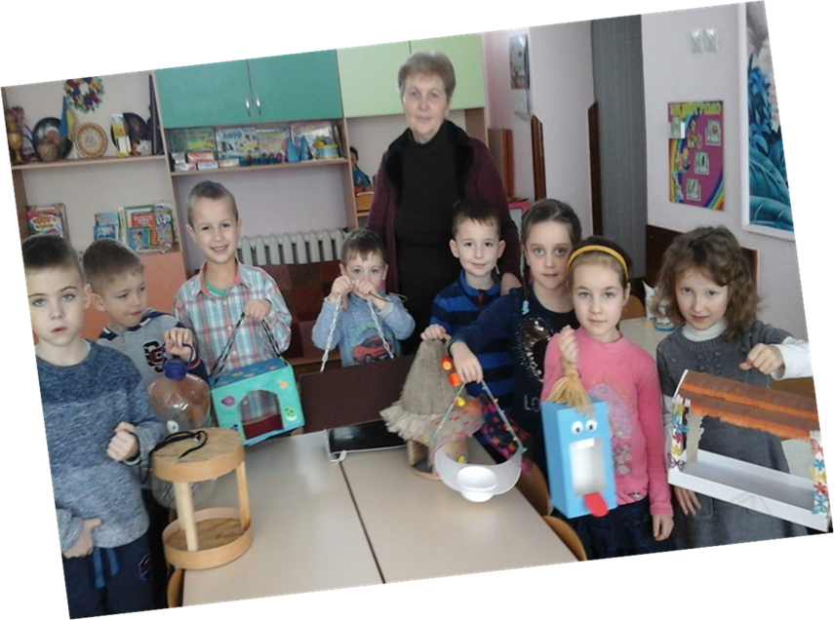
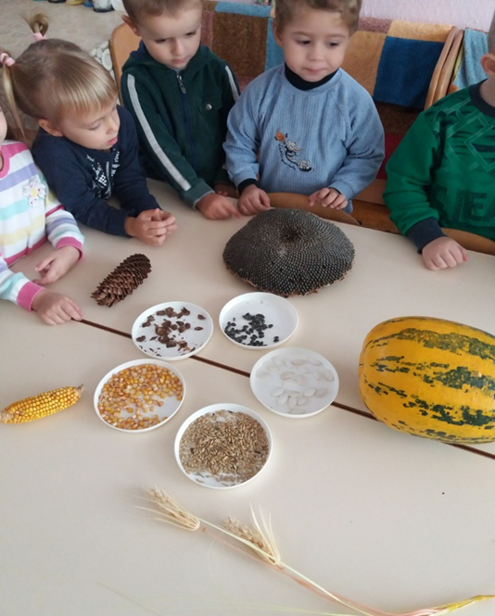
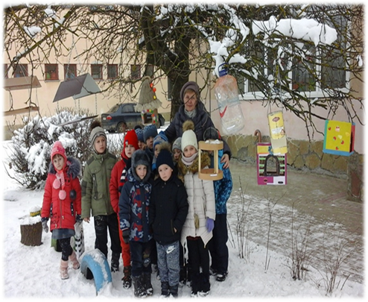
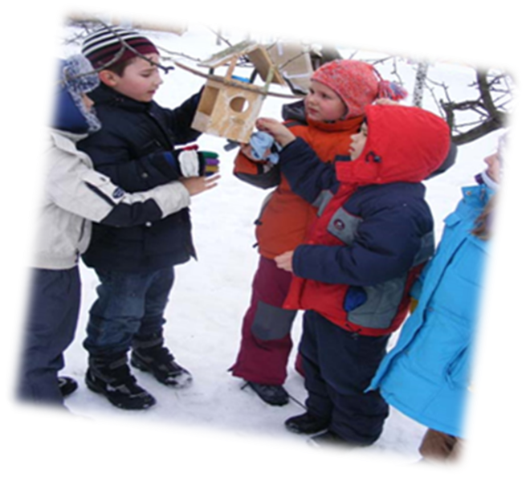
Проект
«Допоможемо птахам взимку»
Акції:
Насіннячко й зернятко про запас,
Годівничка для птахів
Шпаківня для птахів.
Конкурс годівничок
Насіннячко
й зернятко про запас

Slide 8
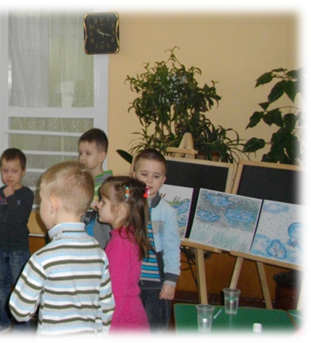
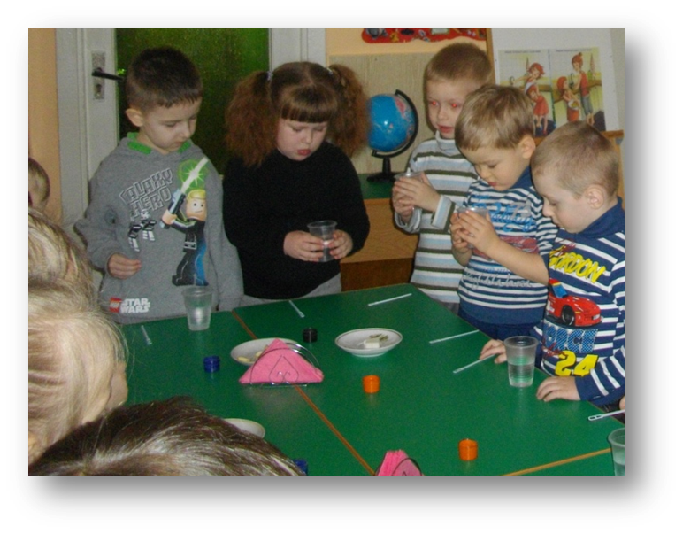
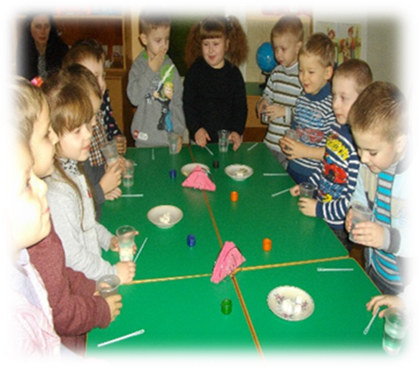
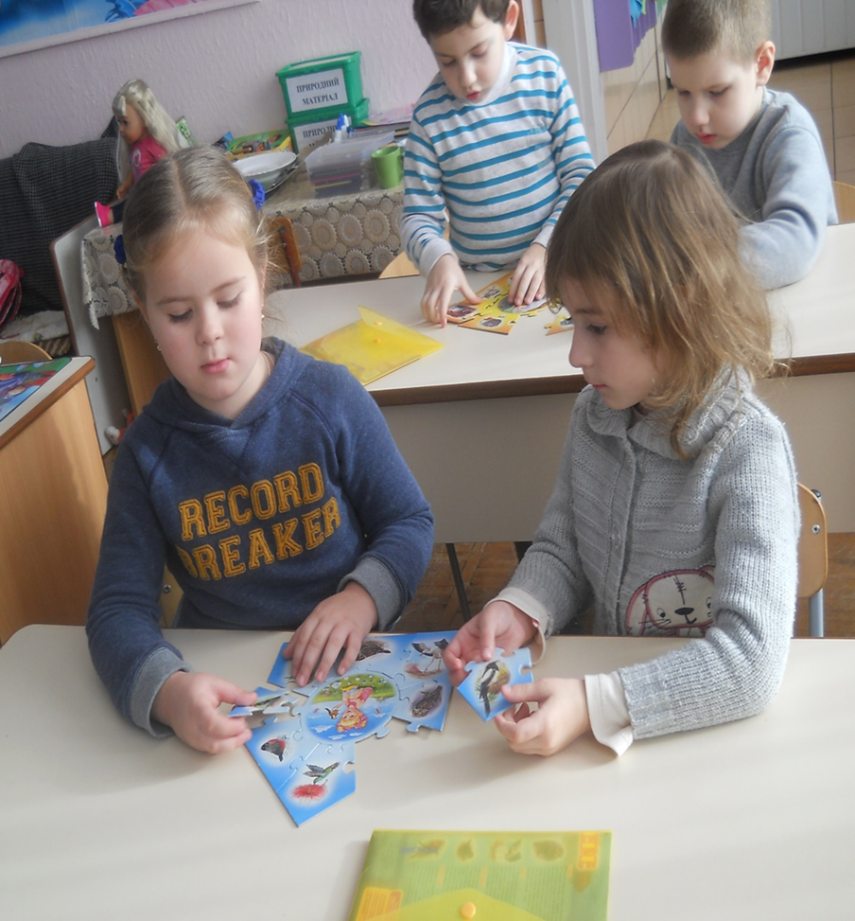
Проект «Бережімо воду»
Акція
Закривай міцніше кран,
щоб не витік океан.
Заняття «Вода-чарівниця»

Slide 9
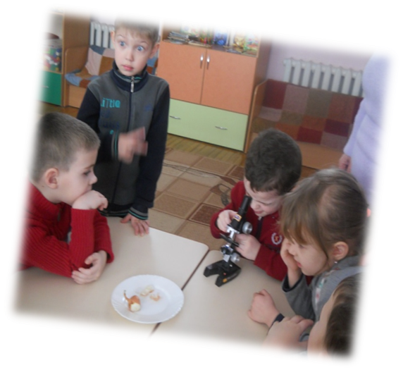
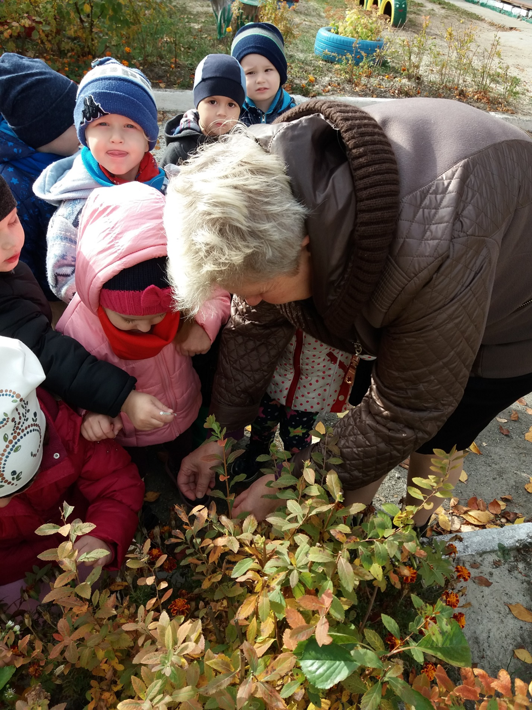
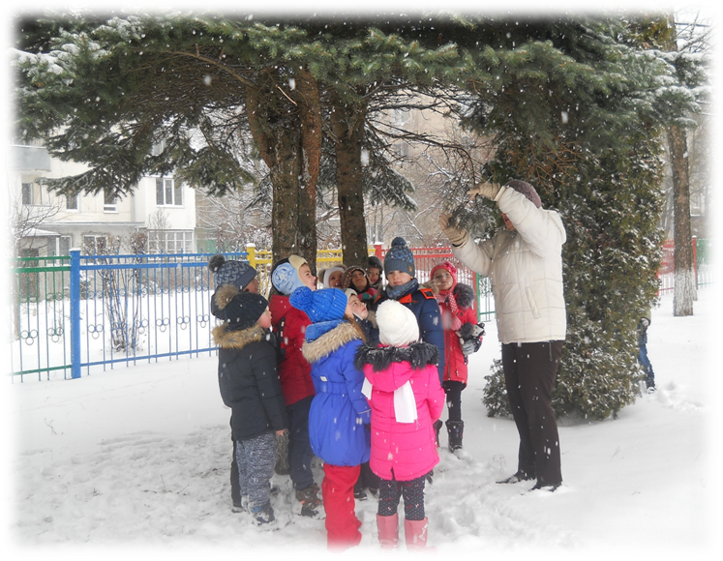
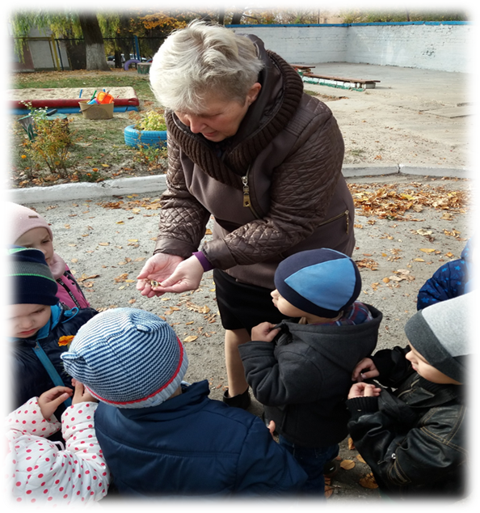
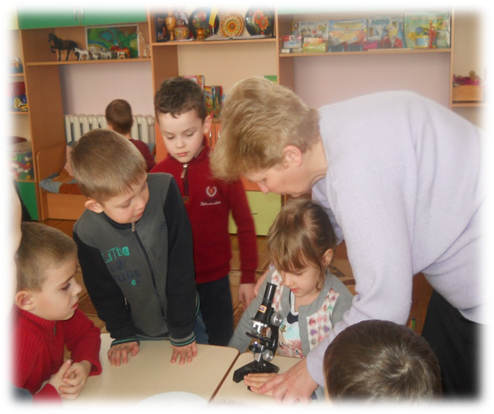
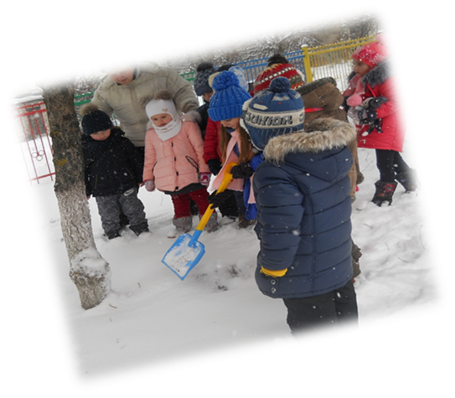
Проект «Досліджуємо природу»
Цікавий світ під мікроскопом
Пошуково-дослідницька діяльність в природі природу

Slide 10
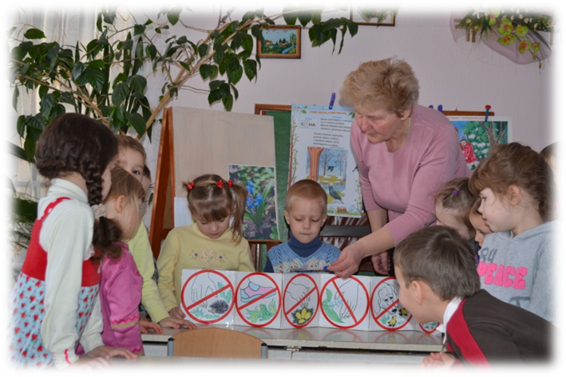
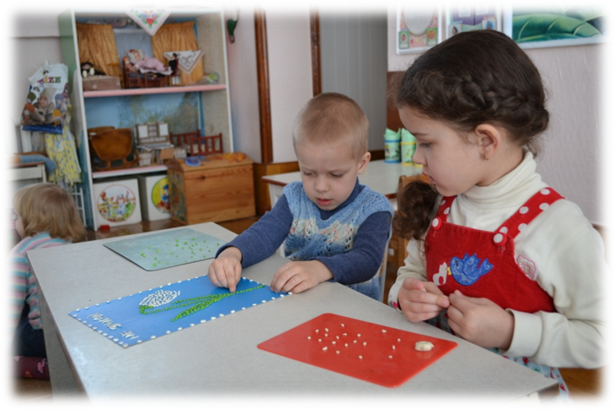
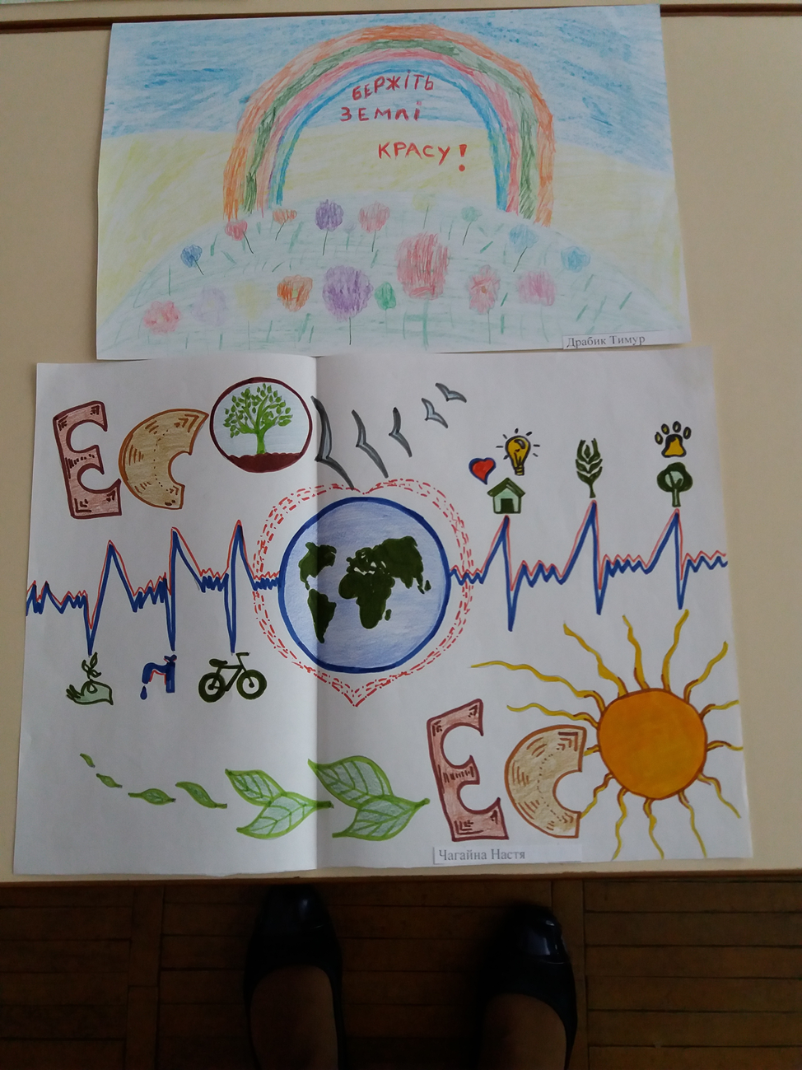
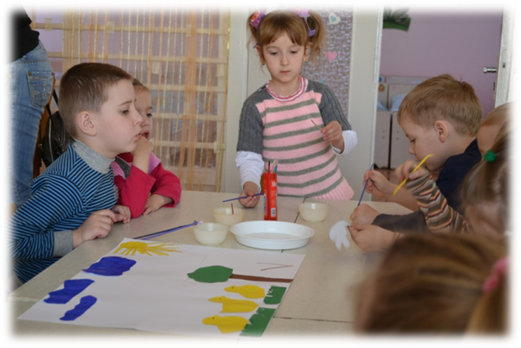
Конкурс дитячих робіт «Бережімо планету Земля»
«Чиста планета»
Екологічні знаки
«Первоцвіти»

Slide 11
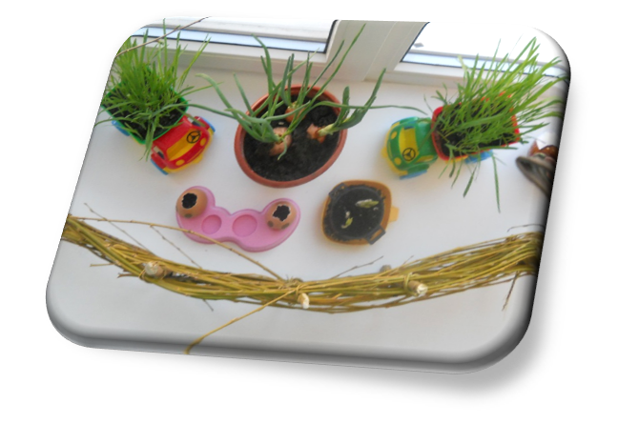
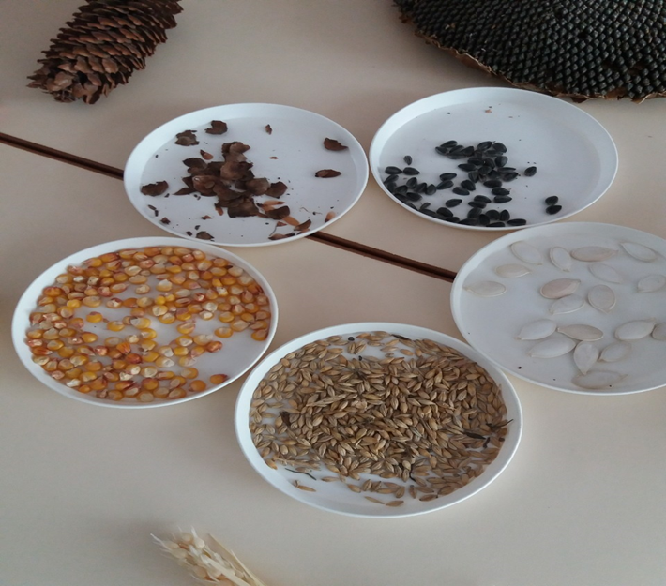
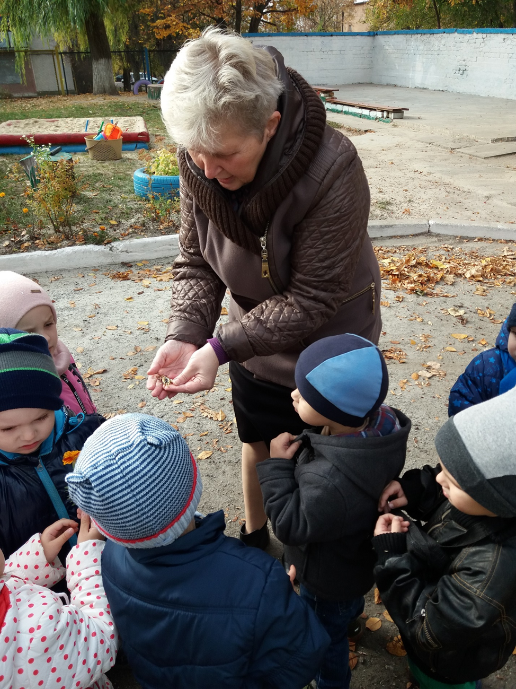
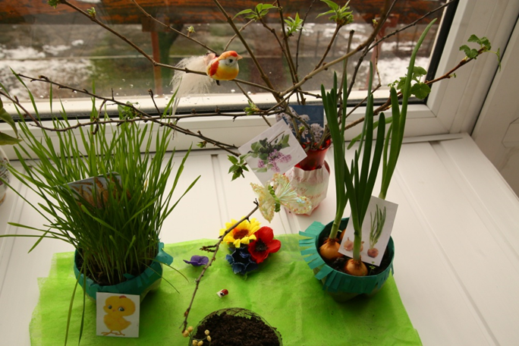
Екологічні акції
Осінь
Насіннячко і зернятко про запас.
Бережімо планету.
Зима
Годівничка для птахів
Город на підвіконні.
Весна
Закривай міцніше кран, щоб не витік океан.
Шпаківня для птахів.
День Землі.
Літо
Чисте місто.
Збери кришечки.
Город на вікні

Slide 12
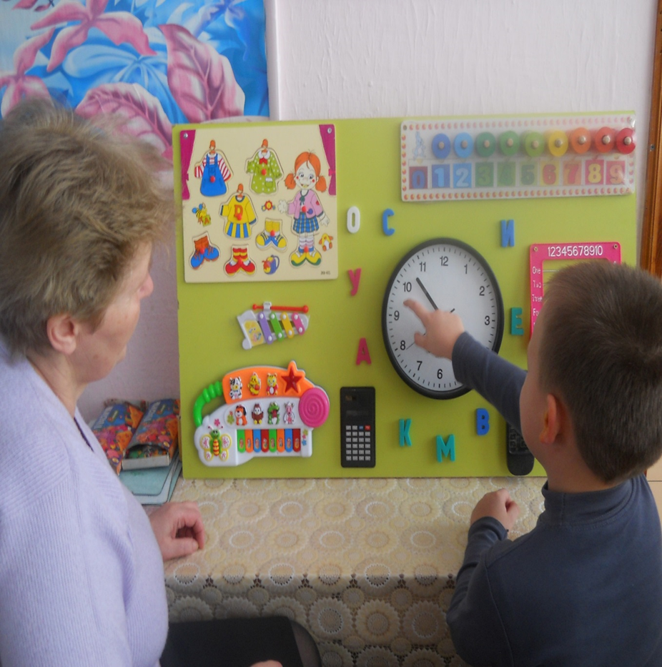
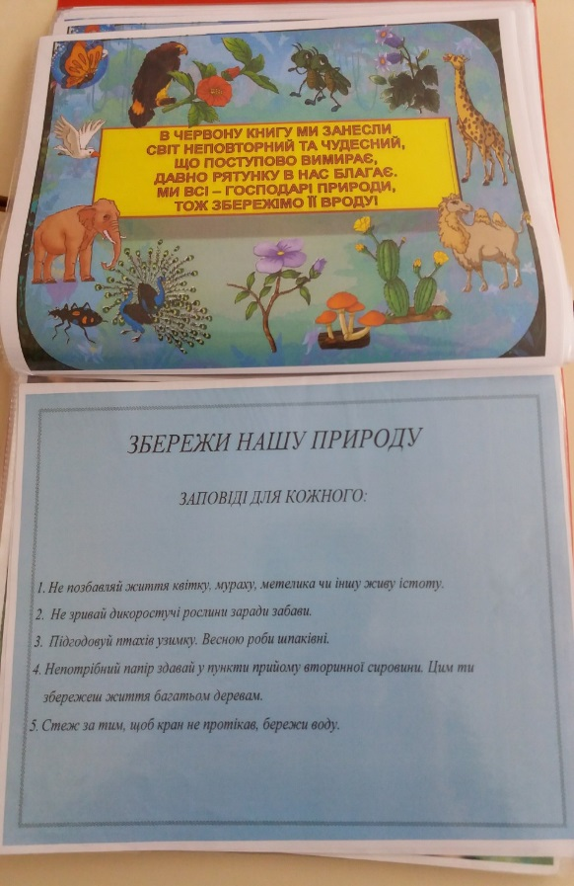
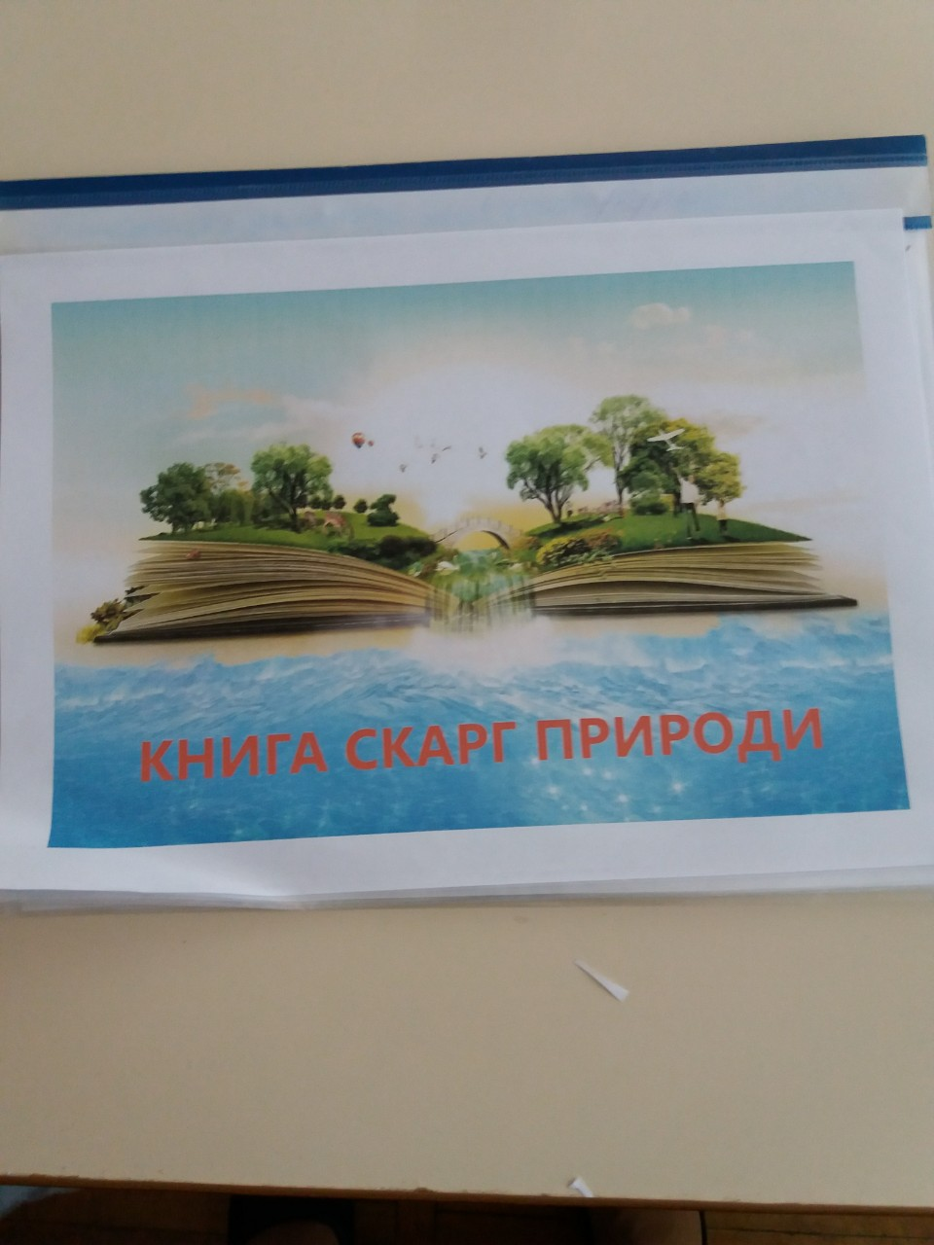
Навчально-ігрові інтерактивні посібники
Бізіборд
«Книга скарг природи»
Лепбук«Птахи»
«Червона книга України»

Slide 13
Рівень сформованості екологічних уявлень у дошкільників

Slide 14
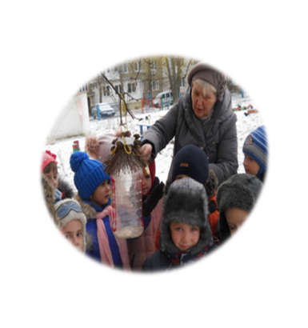
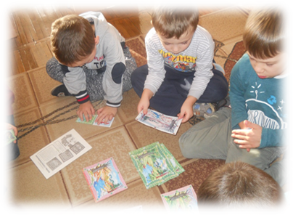
Практична значущість проектної екологічної діяльності
Діти усвідомлюють себе частиною природи, виявляють інтерес, бажання та посильні уміння щодо природоохоронних дій.
Знають про необхідність дотримання людиною правил бережного відношення до природи та правил чистоти природного довкілля, заощадливого використання природних багатств, води, електричної та теплової енергії в побуті.
Спрямовують власну поведінку на збереження, догляд та захист природного довкілля.
Залучення дітей та їх батьків до дій, що відповідають проблемам екологічного розвитку.
Сформованість у батьків розуміння зосереджуватися не на проблемах, які існують навколо нас, а вчитися змінювати власну поведінку і стиль життя задля вирішення цих проблем.

Slide 15
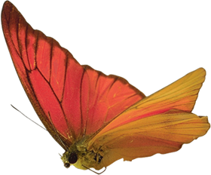
ДЯКУЮ
ЗА УВАГУ!
«Учити любити природу треба так, щоб діти, якщо це можливо, набували знань не з книжок, а з неба і з землі, з дубів і буків, тобто знали та вивчали самі об’єкти, а не лише чужі спостереження та відомості про них».
Ян Амос Коменський

